Slide 1
「都会で精神科病院をなくし1年経って」
～PSW，薬剤師の副院長とともに～
2024.10.09.国際医療福祉大学大学院 公開講義
～乃木坂スクール～
医療法人ディープインテンション
日吉心療所・リンクスメンタルクリニック
熊田貴之：takayukikumata@gmail.com

Slide 2
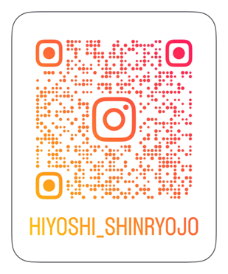

医療法人ディープインテンション
日吉心療所＆リンクスメンタルクリニック
在宅精神科医療，訪問看護
精神機能リハビリ：IMR，SST，各種CBTを中心としたデイケア
気分障害リワークプログラム，統合失調症就労支援
医療法人ディープインテンション 熊田 貴之

Slide 3
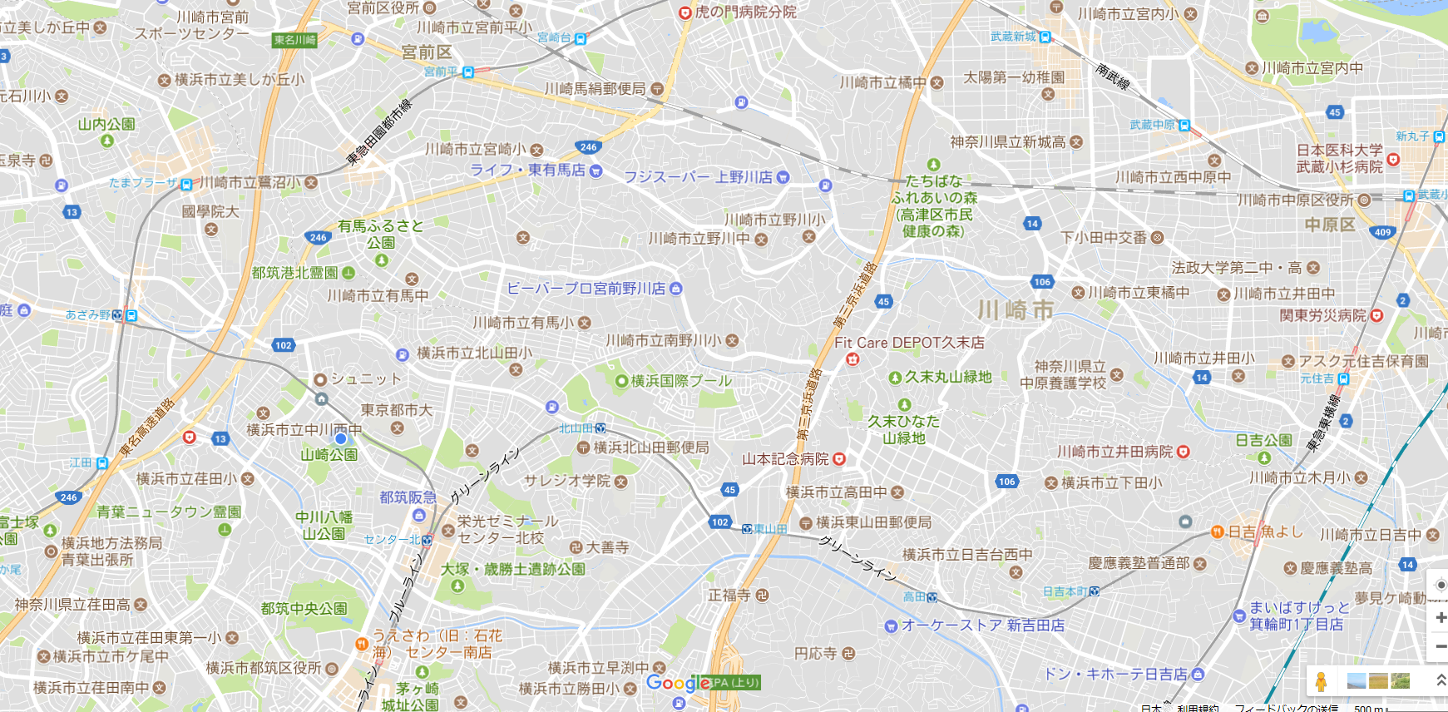

Slide 4
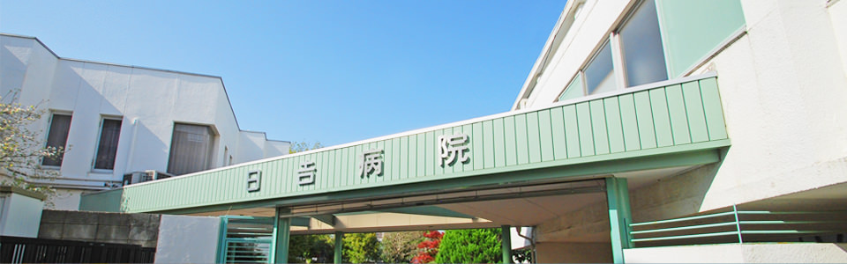
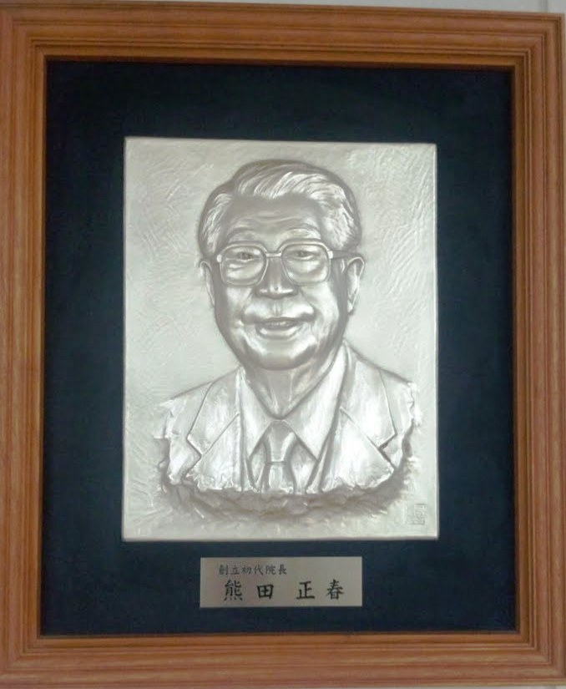
創立年月：昭和30年12月
URL：http://hiyoshi-hp.com
総病床数：77床（開放病棟，個室12床）
病院理念
「医の論理」とは人間の至福の追及であり、即ち「よく生きる」ことへの解明である。と言う創立者の方針のもとに開放的治療をいち早く導入した実績と、交通至便の恵まれた環境を活かし明るい都市形病院として、地域のニーズに対応した包括的医療を目的とする。医師、看護師、コ・メディカルスタッフ相互の意志疎通と連携プレーによって精神科治療本来の力が発揮され、患者中心の医療が確立されると信じている。

Slide 5
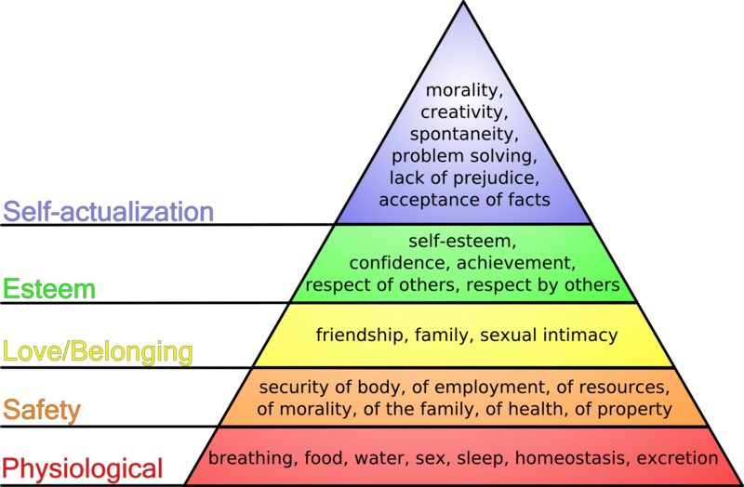
アブラハム・マズローの自己実現理論：欲求の階層
WellBeing
存在欲求：being-needs
自己実現
Recovery
承認
愛と所属
安全
欠乏欲求：
Deficiency
-needs
生理的
J. Finkelstein：自己実現理論 – Wikipedia改変

Slide 6
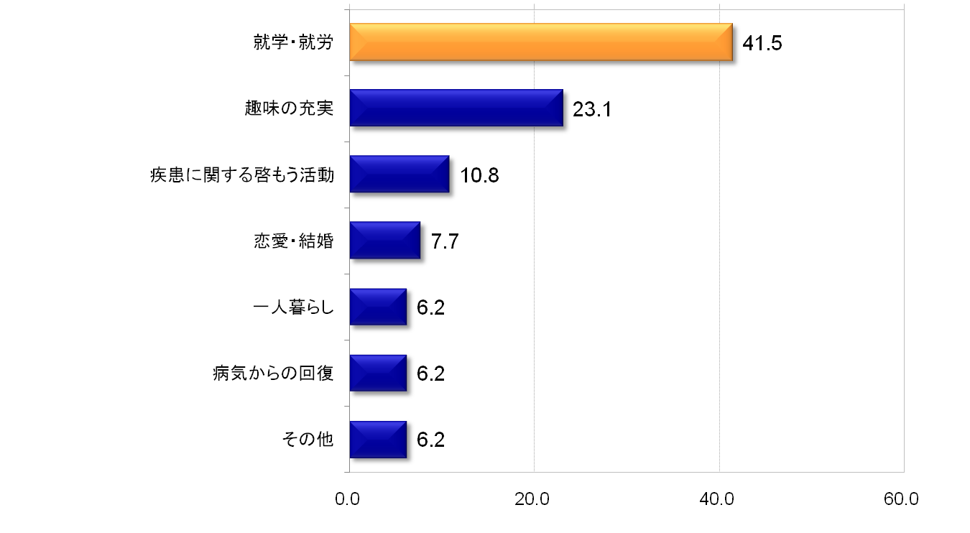
患者さんの多くは、次の一歩として就学・就労－経済的自立を挙げている
次にやってみたいこと・挑戦したいこと
何らか社会と係わる
夜型から朝型へ、規則正しい生活がしたい
海外移住 など
（N=65)
熊田貴之：統合失調症治療における患者の当事者意識調査.最新精神医学,2010
Notes:
回復まで至らなくとも、修学や就労をはじめとする何らかの社会との関わりを持ちたいと患者は臨んでおり、患者さんの予後の向上を考慮した治療をおこなうことにより、実現の可能性が高くなる。

Slide 7
アブラハム・マズローの自己実現理論：欲求の階層
存在欲求：being-needs
自己実現
承認
愛と所属
安全
欠乏欲求：
Deficiency
-needs
生理的

Slide 8
アブラハム・マズローの自己実現理論：欲求の階層
存在欲求：being-needs
自己実現
承認
愛と所属
安全
欠乏欲求：
Deficiency
-needs
生理的

Slide 9
抑うつと自己像

Slide 10
入院
外来
精神 機能 ﾘﾊﾋﾞﾘ
任意
医保
必要な治療を
受ける力がない
WellBeing
管理
育成
分離固体化
見守る
アウトリーチ（他職種訪問スタッフ）

Slide 11
リハビリ：
リライフ・リワーク
WellBeing
SST：個別～集団；
治療アイテム使用ロールプレイ
治療共同体としてのミーティング
アサーションSST など
CBT：
疾患別：統合失調症、双極性障害、うつ病、社会不安障害、パニック障害
症状別：
不眠、不安、ヘルスプロモーション、マインドフルネス、
ストレスコーピング、思考のエラー、コラム式、対人緊張、
アンガーコントロール、こだわり傾向、セルフエスティーム
タスク管理プログラム，休職予防プログラム，ＳWOT分析，
ヨガ，など
心理教育：IMR；はばたき（当院改良版）
就労訓練：
作業訓練、就職面接トレーニング、履歴書作成、
プレゼンテーション練習など
医療法人ディープインテンション 熊田 貴之

Slide 12
入院→地域社会→ノーマライゼーション
就労
PSW
就学
就労支援C
出張交流
外来機能リハビリ
調理
オフィスワークス
（語学，パソコン，資格勉強）
体験談
レクリエーション
SST，CBT，IMR
PSW相談
外来診察
服薬相談
心理相談
入院
病棟訪問看護
MSC訪問看護・訪問診療
シームレス
ライフの安定
安全基地を作る
ライフワークバランス
社会進出に向けて
医療法人ディープインテンション 熊田 貴之

Slide 13
医療者目線の精神科医療の在り方
一般地域生活
治療的地域生活
HP
精神機能リハ
ｱｳﾄﾘｰﾁ
care
Cure
医療法人ディープインテンション 熊田 貴之

Slide 17
収入
支出
内部留保
その他付帯事業
借入返済
外来
その他販管費
入院
人件費

Slide 19
Ｒｅｃｏｖｅｒｙで意識すること
リカバリーは「パーソナルリカバリー」と「臨床的リカバリー」に整理できる。
主観的なリカバリー
（Subjective recovery）
パーソナルリカバリー
（Personal recovery）
客観的なリカバリー
（Objective recovery）
リカバリー
（Recovery）
機能の回復
（Functional recovery）
臨床的リカバリー
（Clinical recovery）
症状の改善
（Symptom recovery）
山口創生：医学のあゆみ 21（9）：941-948. 2017
Notes:
統合失調症治療の目標であるリカバリーは、近年、“臨床的リカバリー”と“パーソナルリカバリー“に分けるという考え方に変わりつつあります。
臨床的リカバリーは、専門家主導で病気の寛解を目指すことで、症状の改善や機能の回復が治療ゴールとなります。
パーソナルリカバリーは、患者さん中心で希望する人生の到達を目指すことで、患者さんが症状を抱えながらも、就労や交友関係など社会における役割を取得することが治療ゴールとなります。
≪参考≫
国立研究開発法人 国立精神・神経医療研究センター 精神保健研究所 社会復帰研究部ホームページ
https://www.ncnp.go.jp/nimh/chiiki/about/recovery.htmlより（2019年4月閲覧）

Slide 20
周囲からの支配を受けず、自己選択・自己決定
により人生をデザインすることができる
自分の収入で生活を成り立たせることができる
社会の中で役割を持って生きている
生活に関わる身の回りのことが自分でできる
→ 洗顔・入浴・炊事・洗濯・掃除
金銭管理・交通機関利用 など
精神的自立
経済的自立
社会的自立
生活自立

Slide 21
クライアント目線の精神科医療
月・火星・宇宙？
日常社会生活場面
地元
自宅
自室
精神機能リハ
自己
薬物療法
ｱｳﾄﾘｰﾁ
医療法人ディープインテンション 熊田 貴之

Slide 22
精神科医療で大事な視点
自由と責任
権利と義務

Slide 23
社会圧
自己
自己

Slide 24
社会圧

Slide 25
自己肯定感とは
「自己を肯定する感覚」、つまり「自分は大切な存在だ」と感じる心の感覚です。
自己肯定感が低い人
褒められたとき
    素直によろこべない
    嫌味なのでは？ と感じたり
    何か目的があって、おだててるだけでは？ と疑ったり
怒られた時
    必要以上に落ち込む
    場合によっては、自分はダメな人間だと感じる（拡大解釈）
    「絶対にミスはダメだ」と自分を追い込む（完ぺき主義）
    もしかして嫌われているのでは？（疑いや不安）
    逆ギレする（拒否反応）

Slide 26
恐怖の神経回路：
Stress-induced fear circuit
SSRI
５HT1Aアゴニスト
CBT
扁桃体
内側前頭前野
帯状束
外側核
中心核
海馬
基底核
視床下部
室傍核
視床下部
外側核
青斑核
中脳
中心灰白質
結合腕傍核
覚醒
血圧
心拍数
呼吸数↑
副腎皮質
ホルモン↑
自律神経系
すくみ行動
恐怖反応

Slide 27
リカバリーの隠れた阻害因子
感情鈍麻，疎隔
回避性，恐怖の病理
医療法人ディープインテンション 熊田 貴之

Slide 28
生きるということと抑うつ
未来
いま・ここ
自立度・幸福度
過去：
未来に向けての
参考資料
人
行動と体験
孤立化
３大悲観
１．自己に対する悲観
２．自己と他者との関係に対する悲観
３．自己の未来に対する悲観
時間経過
医療法人ディープインテンション 熊田 貴之

Slide 29
行動と体験
認知と思考
心と身体
行動と体験
認知と思考
心と身体

Slide 30
行動理論
外因
欲動drive
欲望wish
意志制御
行動
報酬
正or負
動機付け
内因
知能
記憶
思考
感情
認知作用
生得的
エネルギー
生育環境、気質・人格
精神障害（統合失調症、双極性障害、
うつ病など）
体験

Slide 31
動機づけの基本スタンスとプロセス
基本スタンス
協働(Partnership)：協力関係
受容(Acceptance)：自律性と価値観を尊重
思いやり(Compassion)：相手の事情を優先
喚起(Evocation)：本来持っている動機を引き出す
プロセス
関わる(Engaging)：正確に理解することを追求
焦点化(Focusing)：どのような変化が重要か
引き出す(Evoking)：ヒントを引き出し，強化
計画する(Planning)：方法論のコミットを引き出し，強化

Slide 32
人の考えが変わるとき
治療の作用
ＡＰｔ
Aptの思考の志向性
Aptの考え方‘

Slide 33
人の考えが変わるとき
治療の作用
ＡＰｔ
Aptの思考の志向性
治療の作用
Aptの考え方‘’“
Aptの考え方‘
治療の作用
治療の作用
Aptの考え方“‘
Aptの考え方“
治療の作用
治療の作用

Slide 34
協働的治療構造
対峙的治療関係
協働的治療関係
希望＆問題点
治療者
患者
治療者
その人
医療法人ディープインテンション 熊田 貴之

Slide 35
クライアントと向き合うということ
患者
医療法人ディープインテンション 熊田 貴之

Slide 36
クライアントと向き合うということ
その人
障碍
医療法人ディープインテンション 熊田 貴之

Slide 37
クライアントと向き合うということ
その人
職能
医療法人ディープインテンション 熊田 貴之

Slide 38
SDM，CBT，IMR，CoSST
に共通する治療構造:治療共同体
希望＆問題点
中立性
公平性
外在化
内因的動機づけ
意志決定
その人
意志決定プロセスの提示
治療者
患者
その人
治療共同体
医療法人ディープインテンション 熊田 貴之

Slide 39
治療の組み立て
主訴
治療のテーマはここにある
症状
症候学
診断をここでつける
力動精神医学的な見立て
認知機能・防衛など
非薬物療法はここを
知らなければ組立たない
発達プロセスの理解
医療法人ディープインテンション 熊田 貴之

Slide 40
神経認知
認知領域
複雑性注意 | 持続性注意，分配性注意，選択制注意，処理速度
実行機能 | 計画性，意思決定，ワーキングメモリ，フィードバック/エラーの訂正応答，習慣無視/抑制，心的柔軟性
学習と記憶 | 即時記憶，近似記憶（自由再生，手がかり再生，再任記憶を含む），長期記憶（意味記憶，自伝的記憶），潜在学習
言語 | 表出性言語（呼称，喚語，流暢性，文法，構文を含む），受容性言語
知覚-運動 | 視知覚，視覚構成，知覚-運動，実行，認知を含む
社会的認知 | 情動認知と心の理論
日本精神神経学会日本語版用語監修，高橋三郎ら：DSM5精神疾患の診断・統計マニュアル 改変

Slide 41
社会的認知
認知領域
心の理論 | 他者の意向，傾向，信念などを推し量る能力
社会知覚 | 言語/非言語的なてがかりから，社会的な状況の文脈や，相互の関係性，役割などを同定する能力
社会知識 | 社会的な状況を特徴づけ，社会における相互関係をガイドする，ルールや役割，目的に関する知識
帰属バイアス | PositiveまたはNegativeな事象の原因を推測する際の個人に典型的なスタイル
情動処理 | 情動の認知，情動の知覚，情動による思考促進，情動理解，情動管理
日本精神神経学会日本語版用語監修，高橋三郎ら：DSM5精神疾患の診断・統計マニュアル 改変

Slide 42
防衛水準および個々の防衛機制の例
1.高度な適応水準 | 予期，連携，愛他主義，ユーモア，自己主張，自己観察，昇華，抑制
2.精神的制止(代償形成）水準 | 置き換え，解離，知性化，感情の隔離，反動形成，抑圧，打ち消し
3.軽度の心像歪曲水準 | 価値の引き下げ、理想化，万能感
4.否定の水準 | 否認，投影，合理化
5.重度の心像歪曲水準 | 自閉的空想，投影性同一視，自己像または他者像の分裂
6.行為的水準 | 行動化，無感情的引きこもり，援助の拒絶を伴う愁訴，受動攻撃性
7.防衛制御不能水準 | 妄想的投影，精神病的否認，精神病的歪曲
皆川邦直，守屋直樹：精神分析的診断面接のすすめかた

Slide 43
ラポールを深めるための三角形
葛藤の三角形
人の三角形
親
（遠い過去）
防衛
不安
隠された感情
（しばしば衝動である）
転移
（今，ここで）
他者
（現在or最近の過去）

Slide 44
状態評価と介入プロセス
家族・関係者からの情報収集
社会
環境調整
心理
状態評価
精神科医
精神療法
生物
推測（仮説）
薬物療法
医療法人ディープインテンション 熊田 貴之

Slide 45
アセスメント
生育過程，友人への思い，両親への思い
そもそもどんな人だったの？
症状のきっかけ，その時どのように感じたか？それから，どのように考えるようになったか？
現在，何に悩んでいるのか？
将来はどうしたい？どうしてそう考えるように？

Slide 46
チーム医療カンファ
資料
担当外
Staff
ファシリテーター
心理士
担当PSW
OT
主治医
担当
薬剤師
担当Ns
Notes:
チーム医療カンファにおいて，OT場面でのアセスメントを共有するだけでなく，日常生活，精神症状，力動的な心理側面に対して，総合的な話しが行われる．

Slide 47
チーム診察
患者
担当PSW
心理士
希望・課題
担当
薬剤師
家族
担当Ns
OT
主治医
Notes:
チームで診察を行い，どのようなことを目指していくのかを共有．その際に，OT場面での目標も明確にする．

Slide 48
OT
薬剤師
心理士
クライアント
と
希望＆課題
看護師
PSW
精神科医
管理
栄養士
家族
事務

Slide 49
治療者も人間です！
責任
不安
治療的判断
熱意
信頼

Slide 50
各職種の役割
生物
服薬指導
身体感覚⇔精神感覚
身体の充実⇔心の充実
CBT
薬物療法
身体リハ
身体ケア
調和
社会資源
精神分析
個別CBT
力動精神アセスメント
心理支持
社会生活構築
就職サポート
余暇活動
SST
心理
社会行動
医療法人ディープインテンション 熊田 貴之

Slide 51
人の育み
こうしたい
ああしたい
子
母・子一体
子
親
共感
こうしたい
こうすべき
父
母
こうしよう
子
共感
どうしよう
父
母
現実
子
共感→調和
子
共感
・日常生活・社会生活
・経済事情・将来の事
・家庭の事？ etc
共感
父
母
父
母

Slide 52
成長獲得モデル（ディープインテンション版）
協調性
協調性
協調性
秩序性
秩序性
秩序性
30：自立
40：不惑
50：知命
60：耳順
対人関係性
対人関係性
対人関係性
対象性
対象性
対象性
第1クール
（自己の萌芽期）
第2クール
（自己と他者の理解
同一性萌芽）
第3クール
（自己と社会の理解
同一性獲得）

Slide 53
成長獲得モデル（ディープインテンション版）
第1クール
（自己の萌芽期）
第2クール
（自己と他者の理解
同一性萌芽）
第3クール
（自己と社会の理解
同一性獲得）

Slide 54
育成型チーム医療モデル
クライアント
クライアント
クライアント
クライアント
Dr
PSW
Dr
Ns
Dr
PC
クライアント
クライアント
クライアント
父性的役割
秩序と寛容
母性的役割
支持・抱擁
Dr
OT
Dr
RD
Dr
CP
クライアント
立体的に包容することで
クライアントを保護し，育成する
ST
ST
医療法人ディープインテンション 熊田 貴之

Slide 55
パーソナルゴールの設定
老後の自分
夢や希望の共有
5年後の自分
1年後の自分

Slide 56
パーソナルゴールの設定
1年後の自分
道程の共有
なにが必要か
治療動機づけ
現在の自分

Slide 57
リカバリーヴィレッジ
就労
PSW
就学
Café＆bar
就労支援C
出張交流
外来機能リハビリ
惣菜屋
調理
オフィスワークス
（語学，パソコン，資格勉強）
体験談
レクリエーション
SST，CBT，IMR
シェアハウス
アパートメント
PSW相談
外来診察
服薬相談
心理相談
Life Resilience Building：LRB
MSC訪問看護・訪問診療
ライフの安定
安全基地を作る
ライフワークバランス
社会進出に向けて

Slide 58
医療の質≒マンパワー×スキル×医療構造

Slide 59
理念達成に向けたスタンス
尊重
アサーション
クライアント
staff
調和
尊重
尊重
法人

Slide 60
St
Cl
Cl
St
Cl
Cl
Cl
CBT＆SST
Cl
Cl
CBT＆SST
Cl
Cl
Cl
Cl
Cl
Cl
Cl

Slide 61
チームとは
チームとは・・・各メンバーが主体的に役割を果たしながら互いに協力し合って活動している状態の組織
チーム
一丸となって目指す目的や目標またはゴールがあり、その達成に向かって各メンバーが主体的に役割を果たしながら互いに協力し合って活動している状態の組織です。
グループ
チーム
グループとチーム
の違い
25
10
25
10
10
25
25
25
10
25
10
10
25
25
合計：100
合計：160
チームは相互作用によりプラスアルファの力を生み出すことができる
共通の目標・目的をいかに達成するかという観点を重視する
医療法人ディープインテンション 熊田 貴之

Slide 62
うつ病
統合失調症
双極性障害
パニック
障害
人格障害
強迫性障害
…etc

Slide 63
防衛
自我
神経症性人格構造
代償形成水準
境界性人格構造
歪曲水準
精神病性人格構造
防衛不能水準

Slide 64
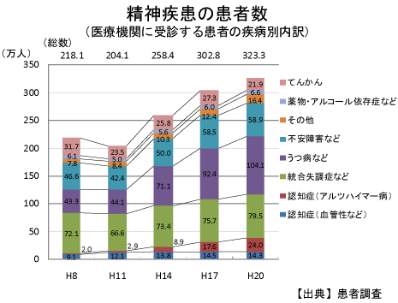
精神科医：約16000人
患者数/精神科医：202人/精神科医
5分診療＝12人/時間
10分診療＝6人/時間

Slide 65
根本的な不安
分離不安
去勢不安
実存不安

Slide 66
妄想と強迫性と不安
妄想
不安
強迫
本人の思考内容に対する
確信？
了解可能性？
確率的な妥当性？
防衛機制？

Slide 67
補助自我という関わり方

Slide 68
アイデンティティとは？
同僚
先輩B
自分
母親
友達A
芸能人B
父親
地域
芸能人A
妻・子
先輩A
同僚
恩師
友達B
職場
医療法人ディープインテンション 橋本隼人

Slide 69
自己の萌芽（第1クール）
「自分」と「自分以外のもの」の区別はない
＝
外的世界
自分
医療法人ディープインテンション 橋本隼人

Slide 70
自己の萌芽（第1クール）
手応えがないとは？
幼児的万能感の状態にずっといさせるイメージ
何かを求めた時に求められるのと同じように動くイメージ
一体化している
自分
母親
医療法人ディープインテンション 橋本隼人

Slide 71
自己の萌芽（第1クール）
手応えがある
手応えによって弾かれることで、自分と自分以外のものの区別
自分
母親
医療法人ディープインテンション 橋本隼人

Slide 72
自己の萌芽（第1クール）
連続的で安定的な対象恒常性が重要
「何が是認されて」「何は是認されないのか」が理解され、自己の核が出来上がっていく
自分
母親
医療法人ディープインテンション 橋本隼人

Slide 73
自己の萌芽（第1クール）
母親
（母性）
父親
（社会）
エディプスの3者構造による相互交流で、家族内の役割に同一化していく
自分
家族
医療法人ディープインテンション 橋本隼人

Slide 74
自己の萌芽（第1クール）
同級生B
同級生A
先生
親（家族）との相互交流による手応え、取り入れ、同一化によってアイデンティティとしての「家族地盤」を形成
母親
（母性）
父親
（社会）
家族地盤
自分っぽさ
医療法人ディープインテンション 橋本隼人

Slide 75
自己と他者の理解、アイデンティティの萌芽（発達段階での第2クール独自性）
同級生A・・・
自分
親以外の他者（仲間）との相互交流が、自分の価値観や考え方の改訂
自分の中にある「家族の地盤」が揺らぎ、自分を見失う（思春期危機）
親の基準はこき下ろされ、他者（仲間）の基準は理想化される
バイト先の人・・・
相互交流
先輩A・・・
家族地盤
医療法人ディープインテンション 橋本隼人

Slide 76
自己と他者の理解、アイデンティティの萌芽（発達段階での第2クール独自性）
他者集団
同級生B
他者集団（疑似社会）における他者との相互交流によって、そのメンバー内での社会的役割を認識し、その役割に同一化することで、新たなアイデンティティの地盤ができる
同級生A
自分
同級生C
先輩A
医療法人ディープインテンション 橋本隼人

Slide 77
自己と他者の理解、アイデンティティの萌芽（発達段階での第2クール独自性）
家族地盤と他者地盤を形成し、独自性のあるアイデンティティ萌芽を作り、
社会に出ていく準備をしている
同級生B
先輩A
同級生A
アイドルA
アイデンティティの萌芽
他者地盤
“母親”
（母性）
“父親”
（社会）
家族地盤“
医療法人ディープインテンション 橋本隼人

Slide 78
自己と社会の理解、アイデンティティの獲得（発達段階での第3クール社会性）
学生時代よりもグループへの凝集性や集団性は薄くなってしまう。さらに「これが正しい」という基準も不明瞭になる
今までの「地盤」が通用しないという大きな揺らぎが生じる、またもやアイデンティティを見失う体験となる
自分
他者地盤
家族地盤“
医療法人ディープインテンション 橋本隼人

Slide 79
自己と社会の理解、アイデンティティの獲得（発達段階での第3クール社会性）
職場や地域、家庭（結婚）という社会との相互交流を通して、その役割に同一化し、自分を修正していくことで今までの家族地盤、他者地盤の在り方（アイデンティティ）も改訂されていく
自分
社会
相互交流
自分の家庭
他者地盤
職場
相互交流
家族地盤“
地域
相互交流
医療法人ディープインテンション 橋本隼人

Slide 80
自己と社会の理解、アイデンティティの獲得（発達段階での第3クール社会性）
より良き未来
職場
地域
自分の家庭
アイデンティティ
社会地盤
同級生A
同級生B
同級生C
他者地盤“
““母親””
（母性）
““父親””
（社会）
家族地盤“”
社会の中での役割に同一化し、社会の中で受け入れられ、所属感を得られることでアイデンティティは獲得される
医療法人ディープインテンション 橋本隼人

Slide 81
どのように相互交流しているか
ここを適応的
にしたい
けど見えない
相互交流
自分
Ａさん
Ｂさん
母親
父親
恩師
・・・
自分
Ａ’さん
Ｂ’さん
母親
父親
Ｄさん
・・・
自分の言動
他者の言動
自分の自他表象 自分の行動 他者の行動 他者の自他表象
（Ｄ,Sternの図より）
医療法人ディープインテンション 橋本隼人

Slide 82
保証という意味の限界設定
医療法人ディープインテンション 橋本隼人

Slide 83
保証という意味の限界設定
医療法人ディープインテンション 橋本隼人

Slide 84
保証という意味の限界設定
医療法人ディープインテンション 橋本隼人

Slide 85
補助自我機能の在り方
入院
外来
OT
PC
CP
Ns
クライアント
と
希望＆課題
PSW
クライアント
と
希望＆課題
RD
Dr
Fa
St
病院
クリニック

Slide 86
ご静聴ありがとうございました。
takayukikumata@gmail.com
ご感想・ご質問・ご指導いただければ幸いです！

